Slide 1
JAVA 프로젝트 UI 정의서 ver.01
작성 : 4조 김성수, 정재훈, 정택규, 한서현
최종 수정일 : 2017.11.06
MINI GAME DELUXE
Version history | Update | 내용
01 | 2017.11.06 | 제안서를 바탕으로 완성

Slide 2
UI 기능 정의서
UI 씬 프로세스
설비마스터

Slide 3
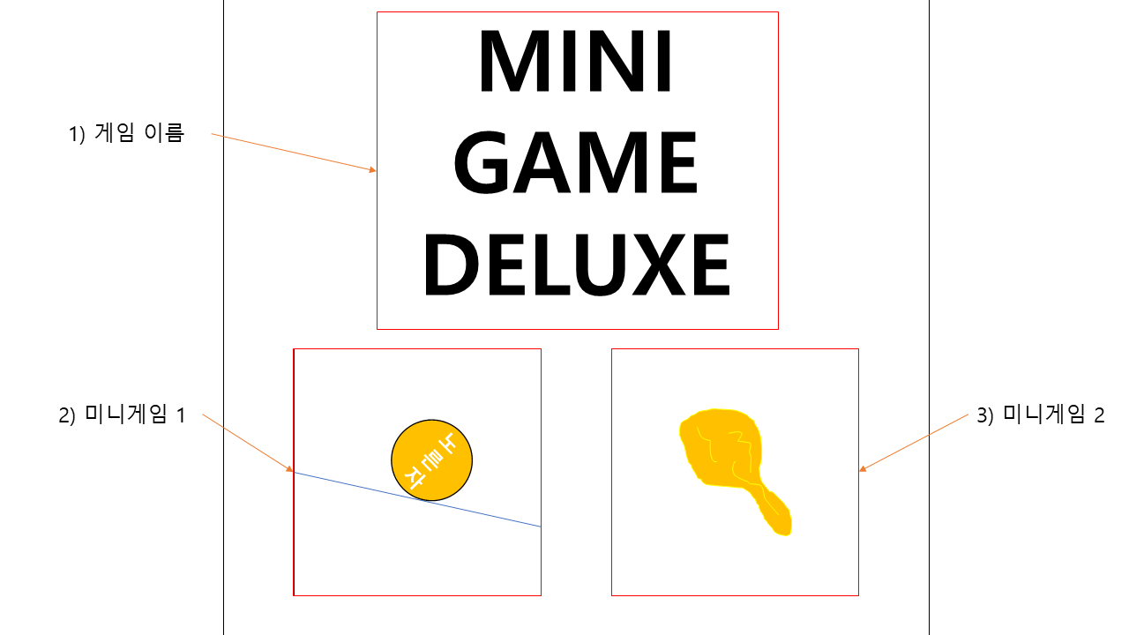

UI 기능 정의서
작성자 |  |  | 한서현 | 작성일 | 2017.11.06
구성 | 1단계 |  | 메인 화면 | 화면 명 | 메인 화면
 | 2단계 |  |  | 화면 ID | Home
 | 3단계
구분 |  | 설명
화면/기능설명 |  | 메인 화면은 게임을 실행하면 가장 먼저 보여지는 화면입니다. 이 화면을 통해 게임을 선택할 수 있습니다.
설비마스터
순번 | 이름 | 화면/ 기능 설명
1 | 게임 이름 | 게임 이름을 이미지로 표시합니다.
2 | 미니게임1 | 미니게임1이 어떤 게임인지 대략적으로 알 수 있는 이미지입니다. 해당 이미지를 마우스로 클릭하면 미니게임1씬으로 이동합니다.
3 | 미니게임2 | 미니게임2가 어떤 게임인지 대략적으로 알 수 있는 이미지입니다. 해당 이미지를 마우스로 클릭하면 미니게임2씬으로 이동합니다.

Slide 4
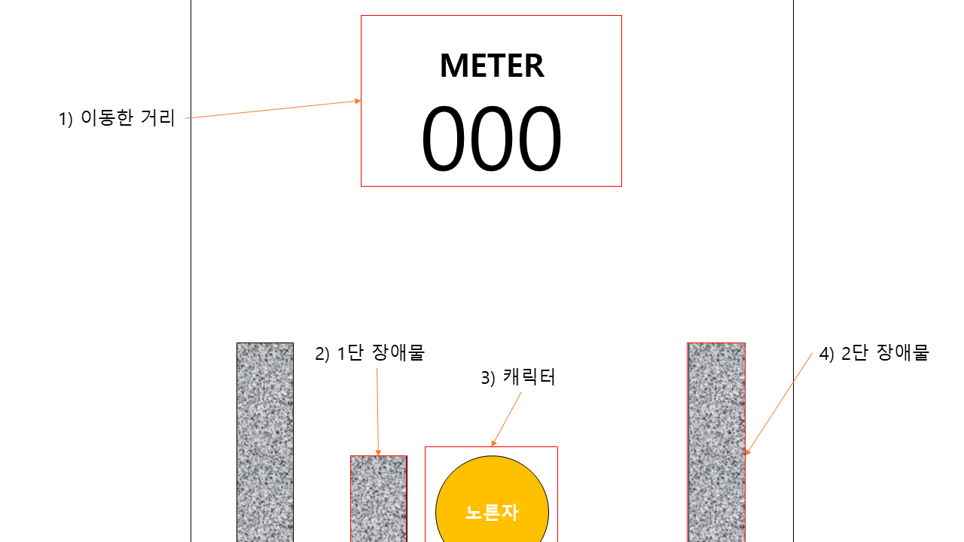
UI 기능 정의서
작성자 |  |  | 한서현 | 작성일 | 2017.11.06
구성 | 1단계 |  | 메인 화면 | 화면 명 | 미니게임1
 | 2단계 |  | 미니게임1 | 화면 ID | RunnerGameManager
 | 3단계
구분 |  | 설명
화면/기능설명 |  | 미니게임1이 실행되는 화면입니다.
설비마스터
순번 | 이름 | 화면/기능 설명
1 | 이동한 거리 (meter) | 이동한 거리를 실시간으로 숫자(int)로 표시합니다. 예시 이미지에는 백의자리 숫자로 되어있지만 int의 표현범위까지 표시됩니다. 이동한 거리는 0에서 시작하여 배경 이미지가 x축 방향으로 이동한 픽셀을 뜻합니다. 캐릭터의 x축을 고정시키고도 캐릭터가 이동하는 듯한 연출을 하기 위해서 배경 이미지를 x축으로 지속적으로 이동시킵니다. 배경 이미지와 장애물은 같은 속도, 같은 방향으로 이동합니다.
2 | 1단 장애물(lv1Hurdle) | 1단 점프를 통해 넘을 수 있는 장애물입니다. 캐릭터의 속도에 맞춰 y 좌표는 고정시키고 x 좌표가 변하며 캐릭터가 이동하는 듯한 연출을 합니다.
3 | 캐릭터 (player) | 플레이어가 점프를 통해 조작할 수 있는 캐릭터입니다. 캐릭터의 x좌표는 고정시키고, 점프를 하면 y좌표가 변합니다.
4 | 2단 장애물(lv2Hurdle) | 2단 점프를 통해 넘을 수 있는 장애물입니다. 캐릭터의 속도에 맞춰 y 좌표는 고정시키고 x 좌표가 변하며 캐릭터가 이동하는 듯한 연출을 합니다.

Slide 5
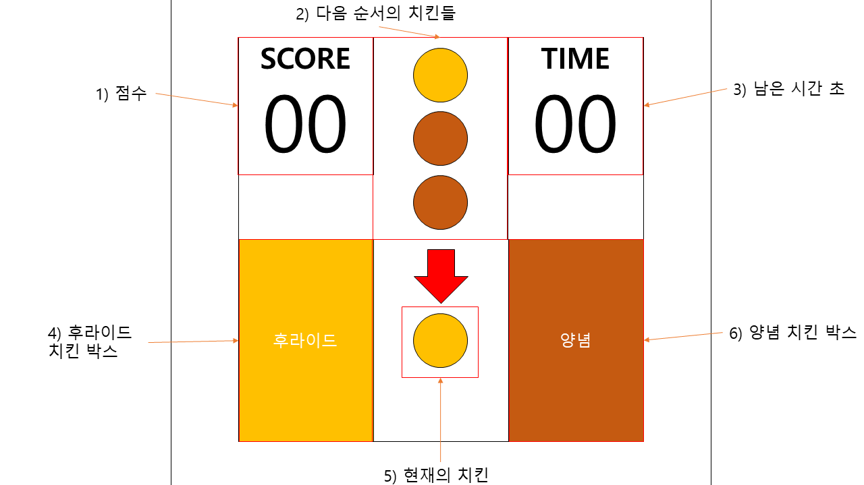
UI 기능 정의서
작성자 |  |  | 한서현 | 작성일 | 2017.11.06
구성 | 1단계 |  | 메인 화면 | 화면 명 | 미니게임2
 | 2단계 |  | 미니게임2 | 화면 ID | ChichkenGameManager
 | 3단계
구분 |  | 설명
화면/기능설명 |  | 미니게임2가 실행되는 화면입니다.
설비마스터
순번 | 이름 | 화면/기능 설명
1 | 점수(Score) | 현재의 점수(int)를 실시간으로 표시합니다. 게임 시작 시 0점으로 표시됩니다. 현재의 치킨을 맞는 박스에 보내면 1점을 획득하고, 틀린 박스에 보내면 2점을 감점합니다. 틀린 박스에 보냈을 때는 1초 동안 점수의 글씨가 빨갛게 변합니다. 점수는 0점 미만으로 떨어지지 않습니다.
2 | 다음 순서의 치킨들 (NextChickens) | 다음 순서의 치킨이 무엇인지 3개까지 표시합니다. 게임이 시작될 때 함께 표시되며, 랜덤으로 생성된 600개의 변수를 가진 단일 배열로 이루어져 있습니다. 예시처럼 세로로 표시되어 있으며 아래쪽에 있는 치킨 일수록 ‘현재의 치킨’의 다음 순서입니다.
3 | 남은 시간 초 (Time) | 남은 시간(int)를 실시간으로 표시합니다. 60초부터 시작하여 1초씩 줄어들고, 0초가 되면 게임이 종료됩니다.
4 | 후라이드 치킨 박스 (FiredChickens) | 후라이드 치킨들을 보내야 하는 곳입니다. 애니메이션 효과는 없습니다.
5 | 현재의 치킨 (NowChicken) | 현재의 치킨이 무엇인지 나타냅니다. 이곳에 있는 치킨들을 좌우 방향키를 이용해서 양쪽의 박스로 보내야합니다.
6 | 양념 치킨 박스 (SpicyChicken) | 양념 치킨들을 보내야 하는 곳입니다. 애니메이션 효과는 없습니다.

Slide 6
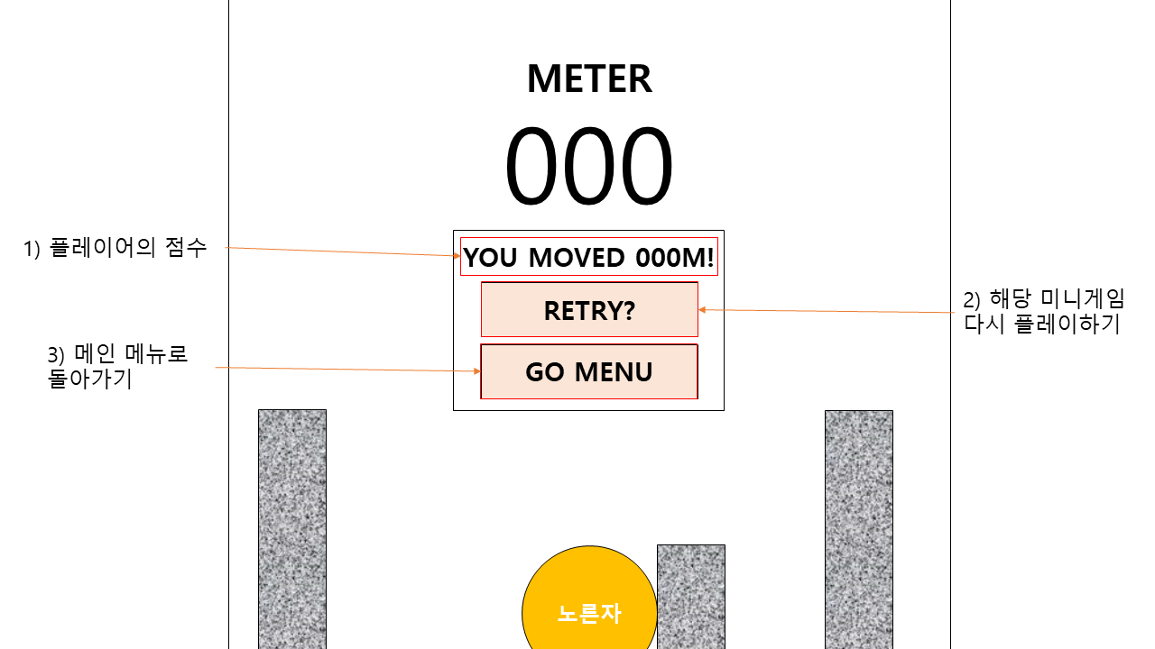
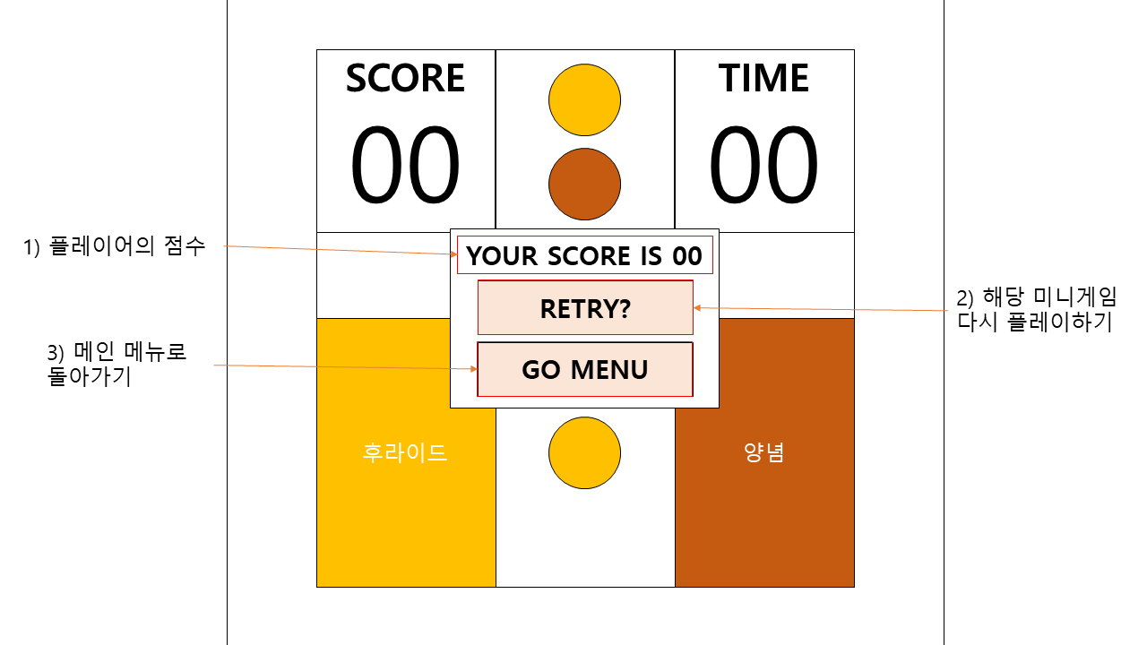
UI 기능 정의서
작성자 |  |  | 한서현 | 작성일 | 2017.11.06
구성 | 1단계 |  | 메인 화면 | 화면 명 | 게임 종료 팝업
 | 2단계 |  | 미니게임1 or 미니게임2 | 화면 ID | Pop_up_Display
 | 3단계 |  | 게임 종료 팝업
구분 |  | 설명
화면/기능설명 |  | 미니게임들의 종료 조건이 충족했을 때 등장하는 팝업 창입니다.
설비마스터
순번 | 이름 | 기능
1 | 플레이어의 점수 | 게임이 종료되었을 때의 플레이어의 점수를 표시합니다. 미니게임1: “YOU MOVED 000M!” 라고 텍스트로 표시합니다. 000에는 플레이어가 이동한 거리를 표시합니다. 미니게임2: “YOUR SCORE IS 00” 라고 텍스트로 표시합니다. 00에는 플레이어가 획득한 점수를 표시합니다.
2 | 해당 미니게임 다시 플레이하기 | 이 버튼을 누르면 해당 미니게임을 다시 플레이할 수 있습니다.
3 | 메인 메뉴로 돌아가기 | 이 버튼을 누르면 메인 게임 씬으로 이동하여 미니게임의 종류를 선택할 수 있습니다.

